Slide 1
Творческая гостиная, посвящённая «Дню матери» в средне-старшей группе № 10
МБДОУ «Детский сад» № 28.
2023 год

Slide 3
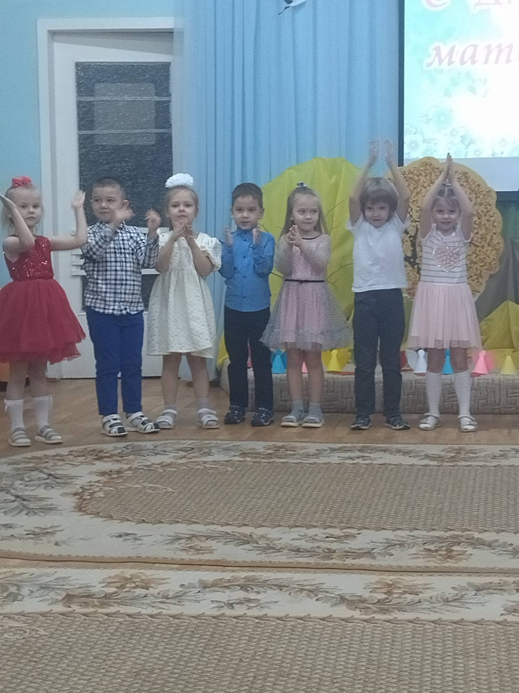
Мама…Это слово дорогое! Первое у каждого из нас ! Это слово близкое, родное, В день веселья, испытаний час.

Slide 4
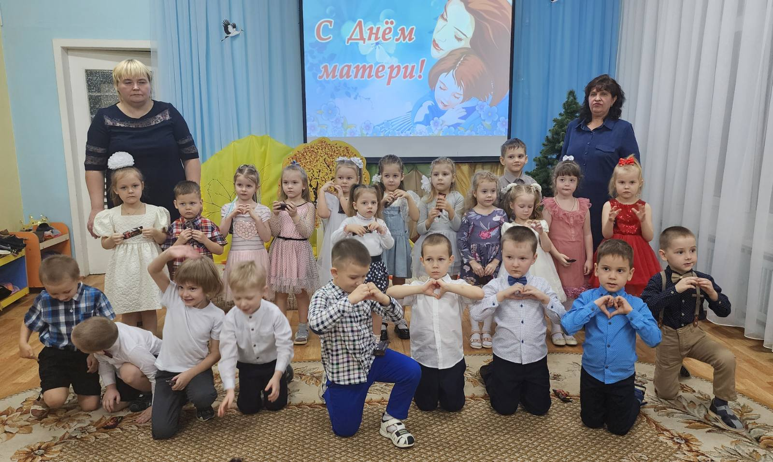
В этот праздник мы желаем мамам
Счастья и здоровья на года.
Об одном лишь только мы мечтаем-
Чтобы с нами были вы всегда!!!

Slide 5
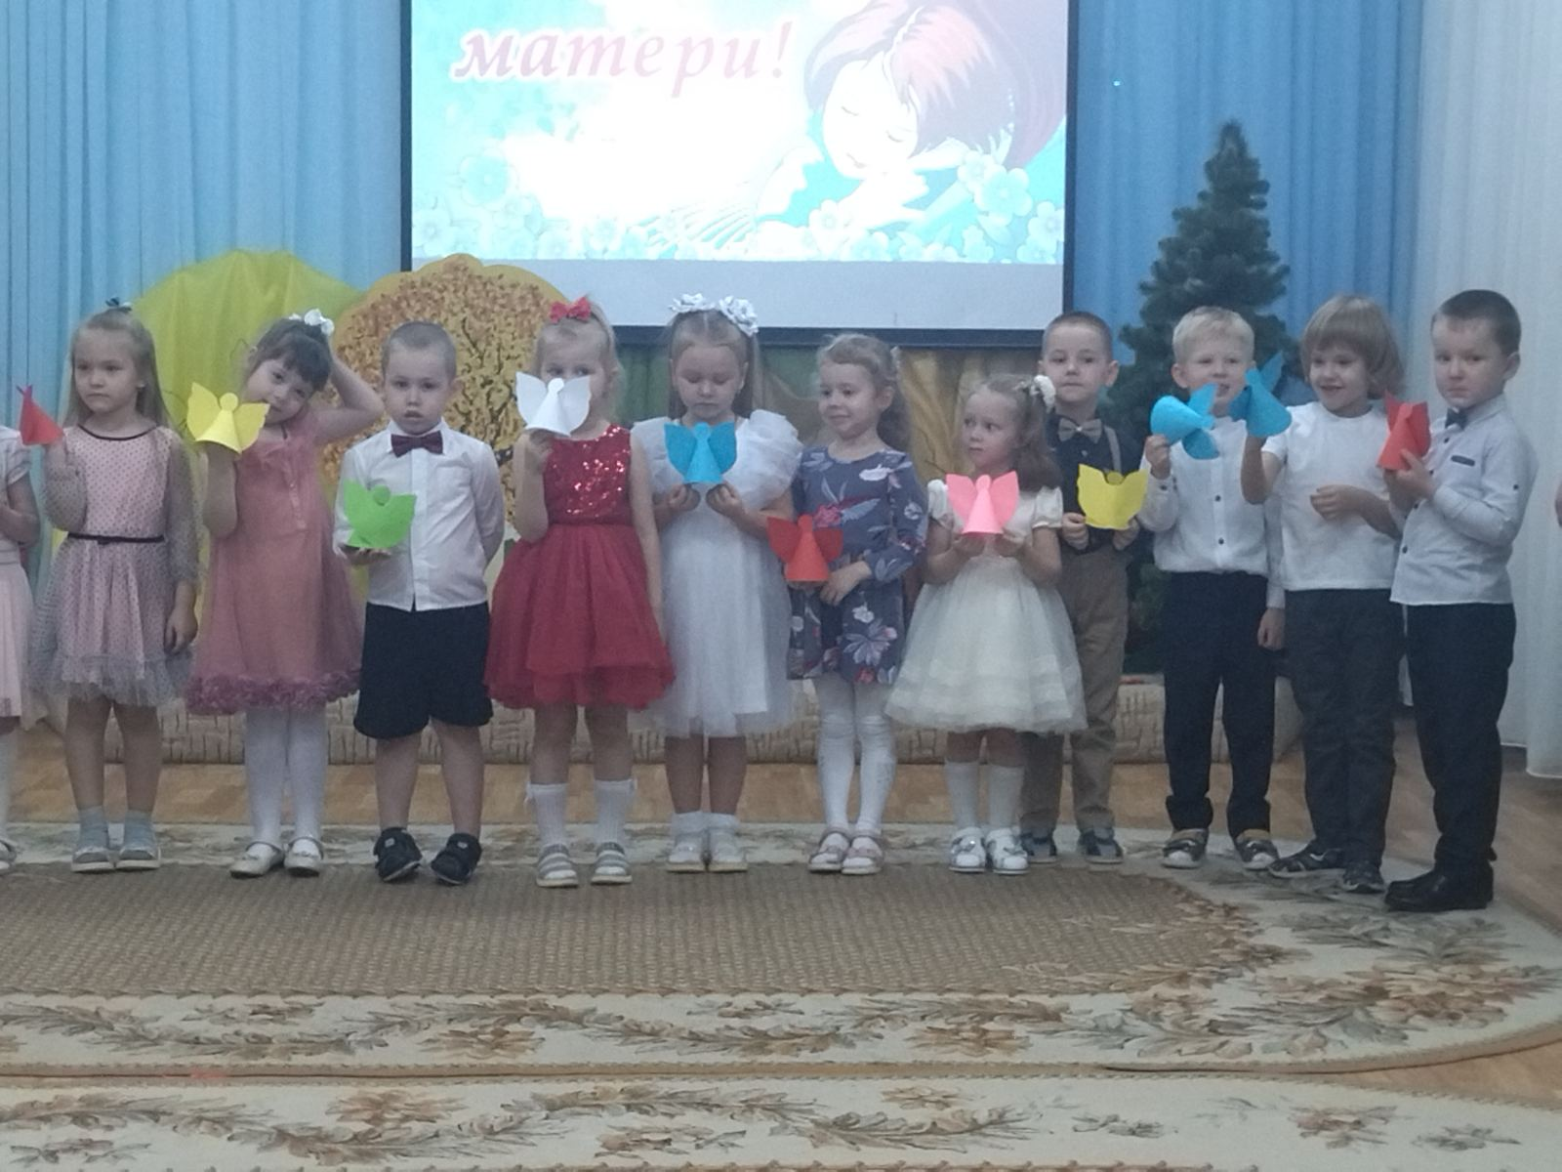
Говорят что ангелы пропали
И на свете больше не живут,
А у них лишь крылышки отпали,
И теперь их мамами зовут

Slide 6
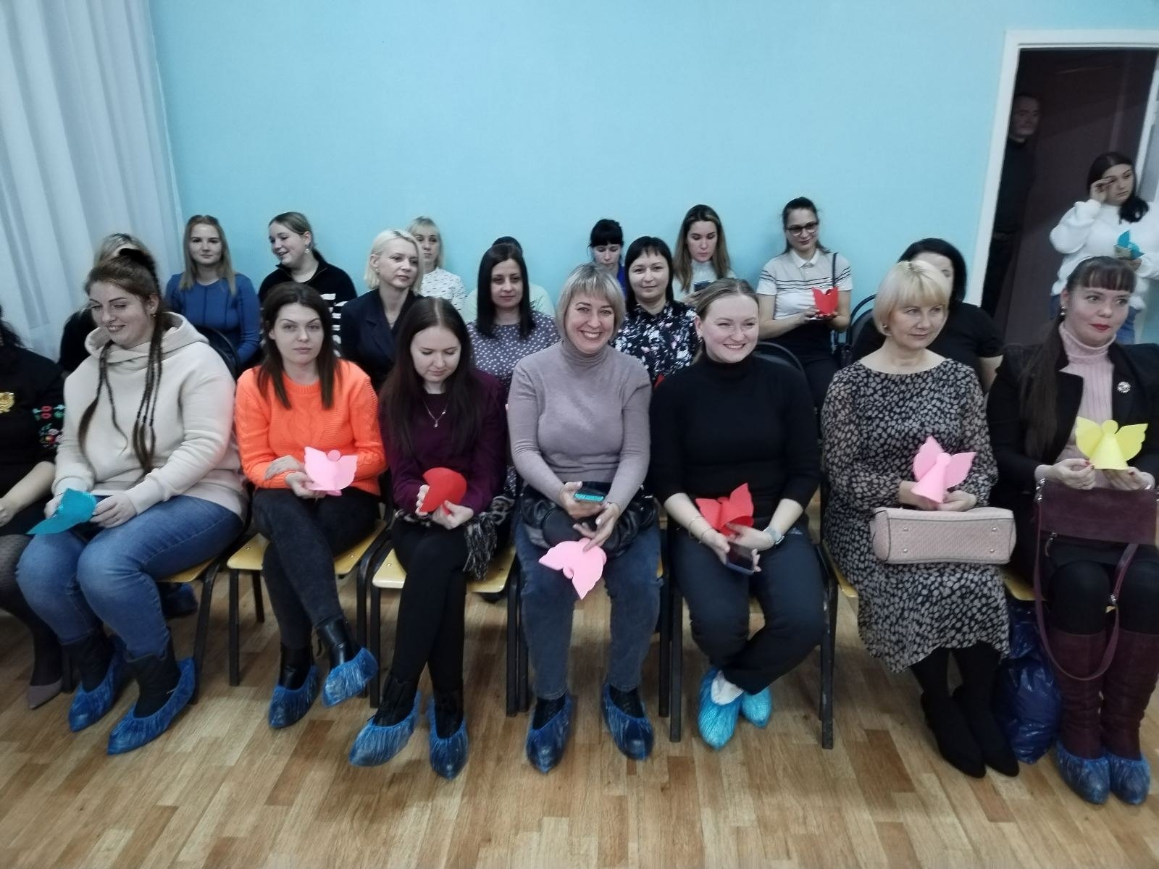
За день до рождения ребёнок спросил у Бога:
Я очень боюсь! Я совершенно не знаю, что я должен делать в этом мире?
Бог ответил: Я подарю тебе Ангела, он всегда будет рядом с тобой.
Он будет охранять тебя!
А как его зовут? Неважно, как его зовут, ты будешь называть его «МАМА»!!!!

